Slide 1
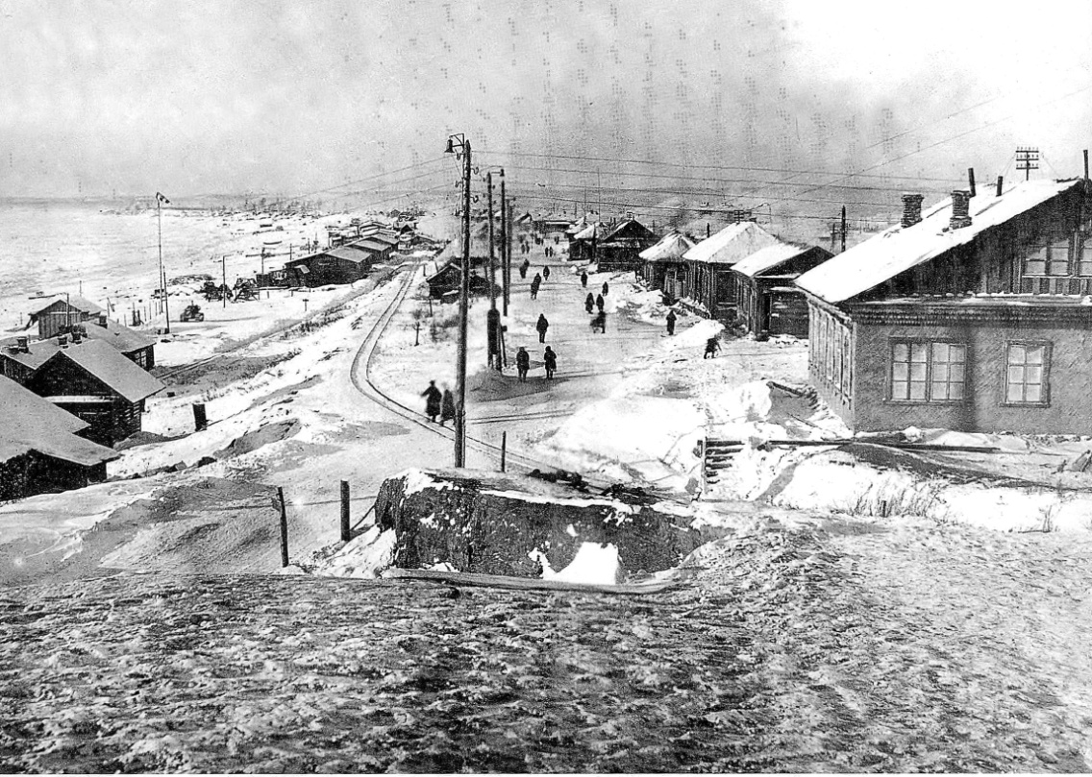
Моя МАЛАЯ РОДИНА
ПЕРМСКОЕ-на-амуре
Выполнили: Метелёва Ирина Евгеньевна,
учитель биологии и химии МОУ СОШ №53
Попова Татьяна Константиновна
учитель географии и биологии МОУ СОШ № 53

Slide 2
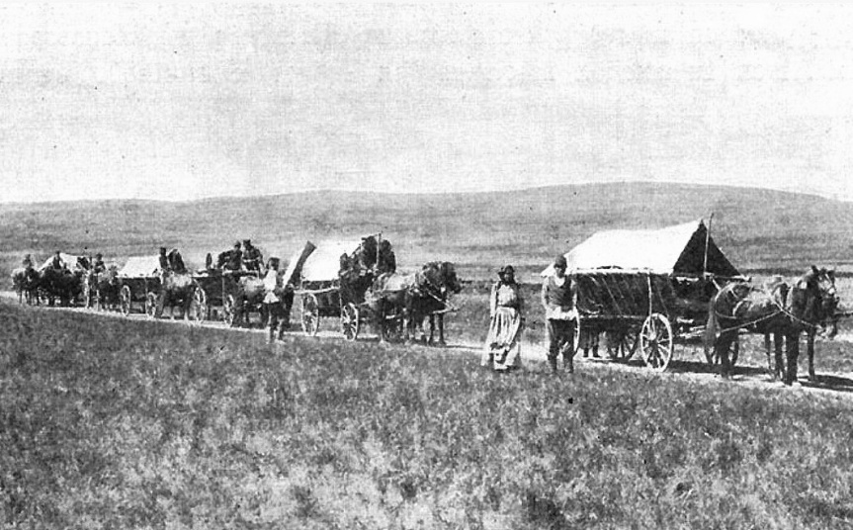
Движение пермских крестьян по сибирскому почтовому тракту 1859 год

Slide 3
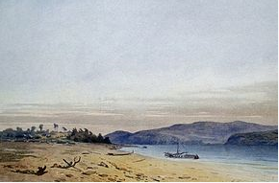
Место высадки пермских крестьян
18 августа 1860 г.

Slide 4
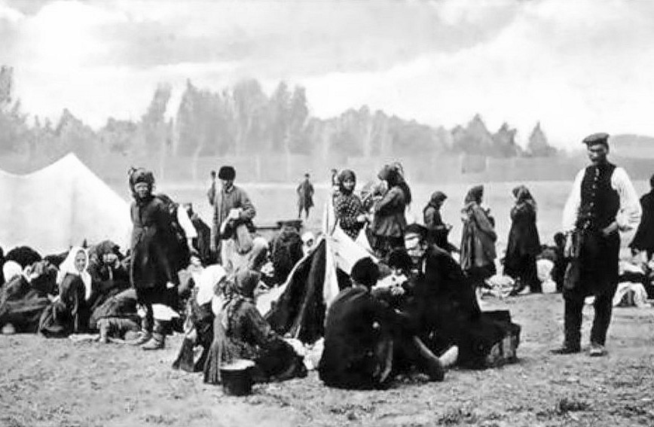
Два года пути. Здесь переселенцы будут строить новое село

Slide 5
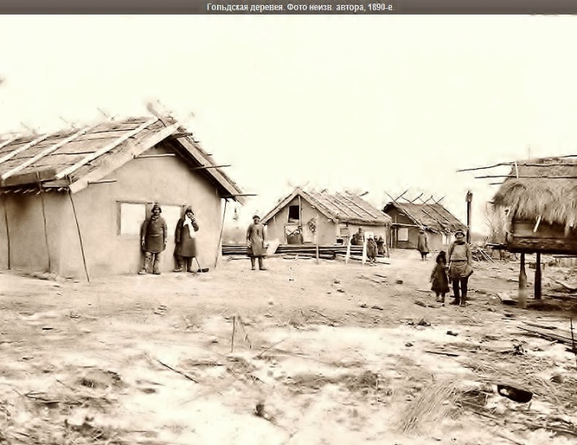
Деревня гольдов (нанайцев) 1890-е

Slide 6
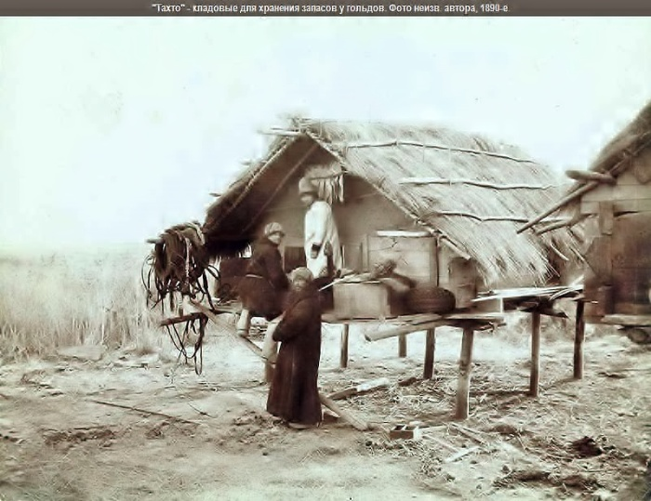
Кладовая для хранения продуктов 1890-е

Slide 7
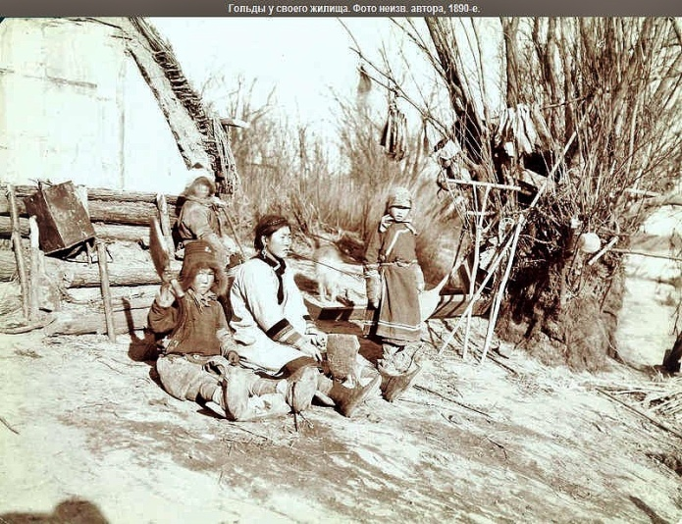
Гольды возле жилища 1890-е

Slide 8
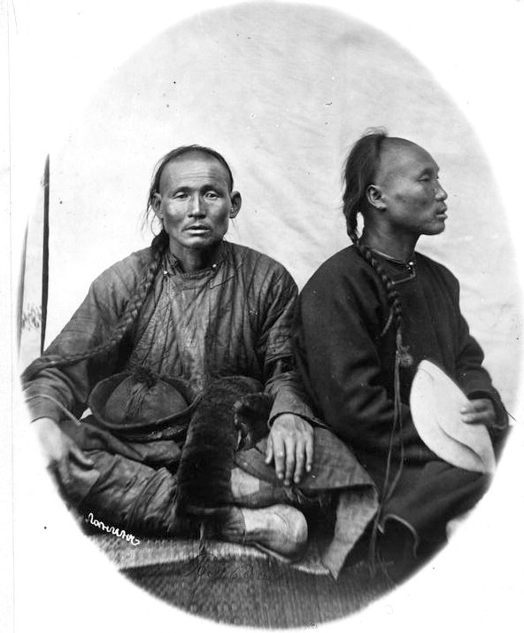
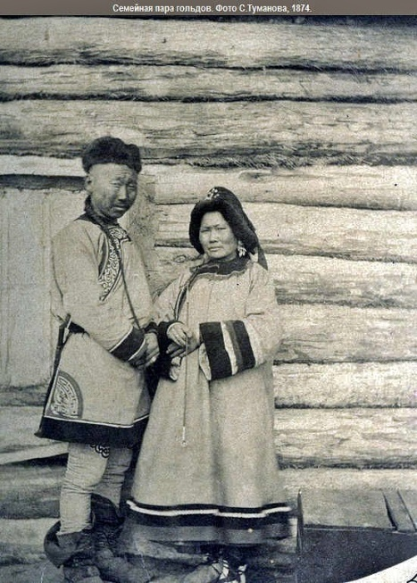
Гольды-нанайцы

Slide 9
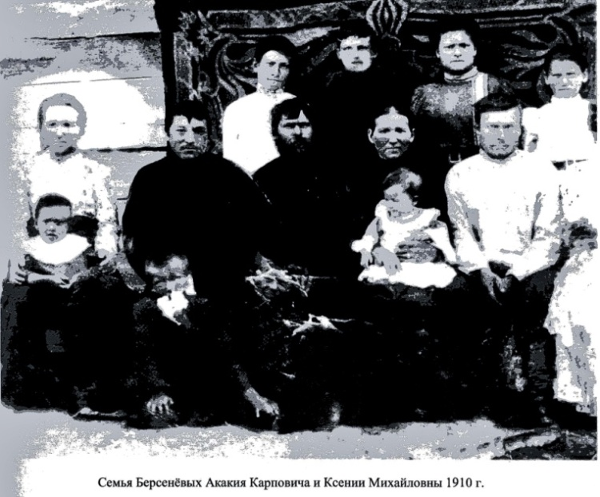
Семьи первых поселенцев. Берсенёвы. Фото 1910 г.

Slide 10
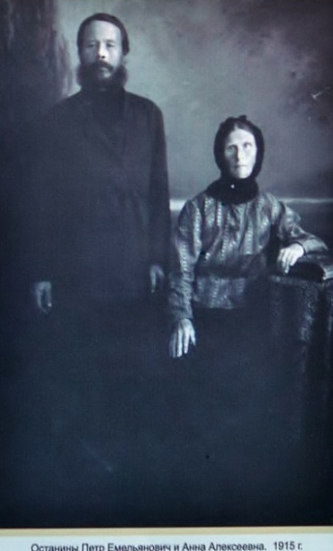
Семья петра Останина . 1915 г

Slide 11
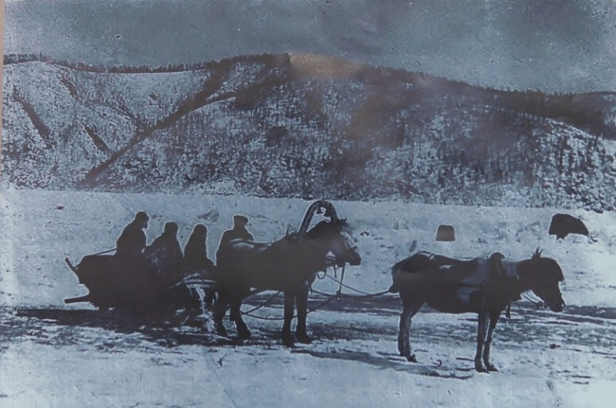
Почтовая гоньба. Конец xIx века

Slide 12
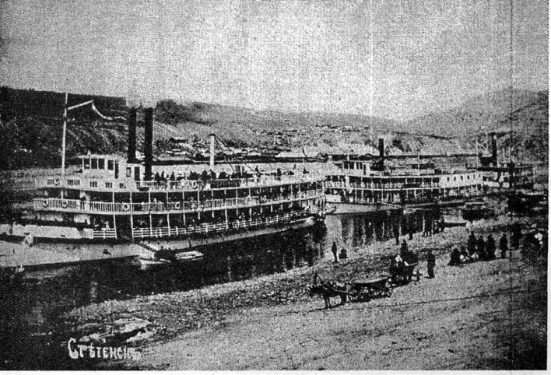
К концу xIx века по амуру ходило до 300 судов

Slide 13
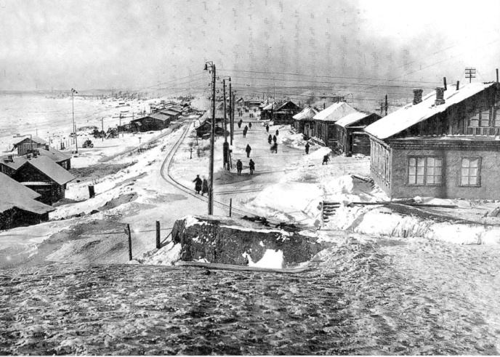
Село пермское в 1932 году

Slide 14
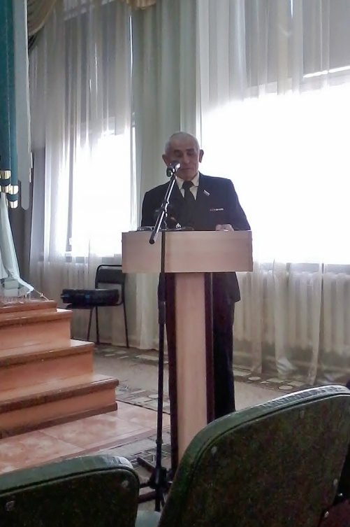
Встреча с Берсенёвым валентином григорьевичем
Член Дальневосточной Народной Академии наук, член Русского географического общества, писатель-дальневосточник, потомственный речник, ветеран Амурского пароходства, Заслуженный речник Амура, автор 12 книг.

Slide 15
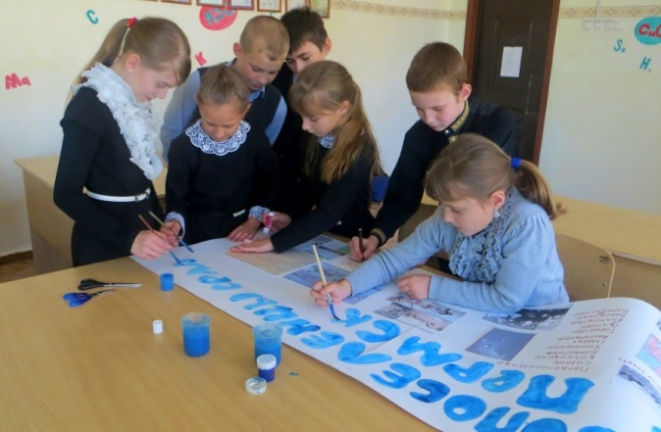
Подведение итогов нашей работы. Пятиклассники заканчивают газету

